Slide 1
PENGENALAN INTERNET
ADDIN ADITYA, S.KOM

Slide 2
INTERCONNECTED NETWORK
INTERNET ADALAH SEBUAH SYSTEM KOMUNIKASI GLOBAL YANG MENGHUBUNGKAN COMPUTER DAN JARINGAN DI SELURUH DUNIA
INTERNATIONAL NETWORKING ADALAH 2 COMPUTER ATAU LEBIH YANG SALING BERHUBUNGAN MEMBANTUK JARINGAN COMPUTER HINGGA MELIPUTI JUTAAN COMPUTER DI DUNIA

Slide 3
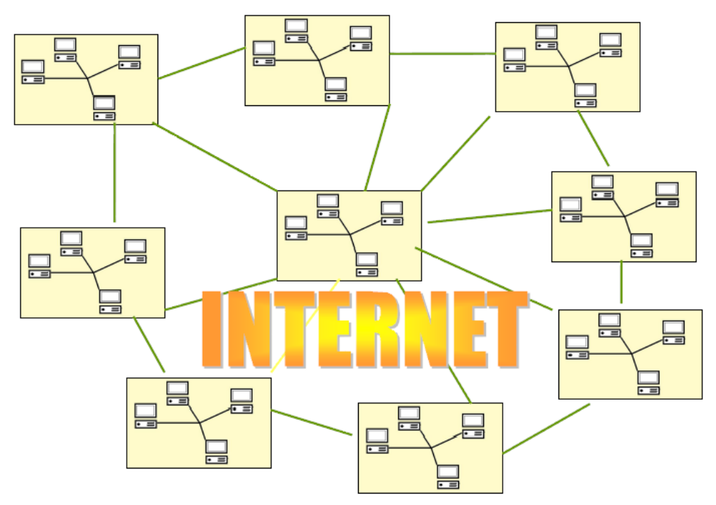

Slide 4
PERBEDAAN INTRANET DAN INTERNET
INTRANET ADALAH JARINGAN COMPUTER DALAM SEBUAH PERUSAHAAN / INSTITUSI YANG MENGGUNAKAN TEKNOLOGI INTERNET NAMUN BERSIFAT PRIVATE
BIASANYA INTRANET DIHUBUNGKAN KE JARINGAN INTERNET NAMUN MENGGUNAKAN FIREWALL

Slide 5
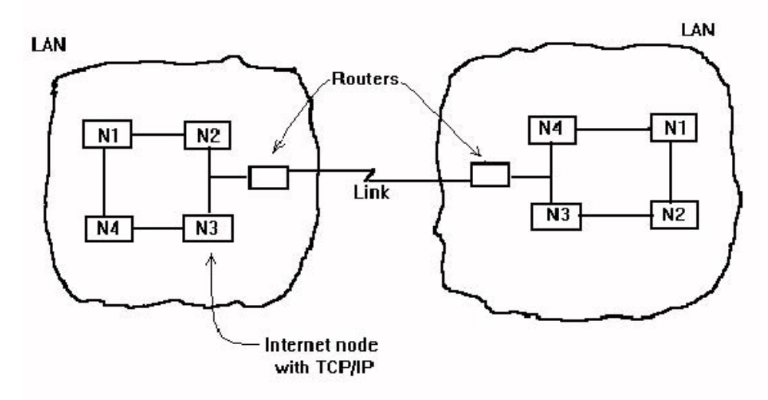

Slide 6
FASILITAS PADA INTERNET
WWW → MENGAKSES INFORMASI BERUPA TEKS, GAMBAR, VIDEO, DSB
EMAIL → PESAN YANG DAPAT DIKIRIMKAN / DITERIMA DAN SEWAKTU-WAKTU DAPAT DIAMBIL KEMBALI OLEH USER MELALUI INTERNET
TELNET → MENGGUNAKAN COMPUTER UNTUK BERHUBUNGAN DENGAN COMPUTER LAIN UNTUK MENCARI MAUPUN MENGAMBIL INFORMASI DARI COMPUTER TERSEBUT

Slide 7
FASILITAS PADA INTERNET
FILE TRANSFER PROTOCOL → UNTUK FUNGSI DOWNLOAD DAN UPLOAD
CHAT GROUPS → FORUM DIMANA USER DAPAT BERKOMUNIKASI SATU SAMA LAIN
NEWS GROUP → FORUM YANG BERISI SEKUMPULAN USER YANG MEMILIKI KEPENTINGAN BERSAMA

Slide 8
WORLD WIDE WEB
SISTEM YANG MEMUNGKINKAN PENGAKSESAN INFORMASI DALAM INTERNET MELALUI PENDEKATAN HYPERTEXT
WEB MENGGUNAKAN PROTOCOL YANG DISEBUT HTTP / HYPERTEXT TRANSFER PROTOCOL YANG BERJALAN PADA TCP/IP
DOKUMEN WEB DITULIS DENGAN BAHASA PEMROGRAMAN HTML, PHP, CSS DSB YANG DILETAKKAN DI WEB SERVER DAN DIAKSES OLEH USER MELALUI BROWSER
MENGAKSES DARI BROWSER PERLU MENULISKAN URL

Slide 9
TELNET
PROGRAM YANG MEMUNGKINKAN USER LOGIN KE SUATU COMPUTER SERVER
DI INTERNET DAPAT MEMUNGKINKAN MENGGUNAKAN DATABASE ONLINE, DAFTAR KATALOG, LAYANAN CHAT, DSB

Slide 10
FILE TRANSFER PROTOCOL / FTP
PROTOKOL YANG BERFUNGSI UNTUK MENTRANSFER FILE DARI SATU COMPUTER KE COMPUTER LAINNYA
BIASANYA SITE FTP MENYEDIAKAN EBBOK, IMAGES, MUSIC, MULTIMEDIA, DATA, DSB

Slide 11
SYARAT TERHUBUNG INTERNET
MODEM
TELEPON
SOFTWARE
ISP

Slide 12
KEUNTUNGAN INTERNET
INTERNET MENGHUBUNGKAN JUTAAN COMPUTER DI SELURUH DUNIA
TIDAK TERIKAT DENGAN ORGANISASI MANAPUN
SUATU ORGANISASI DAPAT BERTUKAR INFORMASI BAIK SECARA INTERNAL MAUPUN EKSTERNAL
INTERNET DAPAT DIGUNAKAN OLEH SEMUA PLATFORM
DAPAT DIGUNAKAN OLEH SIAPA SAJA, APA SAJA, DIMANA SAJA DAN KAPAN SAJA

Slide 13
KERUGIAN INTERNET
PENIPUAN, PERUSAKKAN INFORMASI
PENCEMARAN NAMA BAIK
LAYANAN ILLEGAL DI INTERNET
PORNOGRAFI
HUMAN TRAFICKKING

